Slide 1
Частица.
Работу выполнила:
Ученица 7 «а» класса
Хмелевицкой СОШ
Русова Юлия
Преподаватель :Спиридонова Светлана Павловна
2015год

Slide 3
Частица — служебная часть речи, которая вносит в предложение различные оттенки значения или служит для образования форм слов. Частицы не изменяются и не являются членами предложения. По значению и роли в предложении частицы делятся на три разряда: формообразующие, отрицательные и модальные.

Slide 6
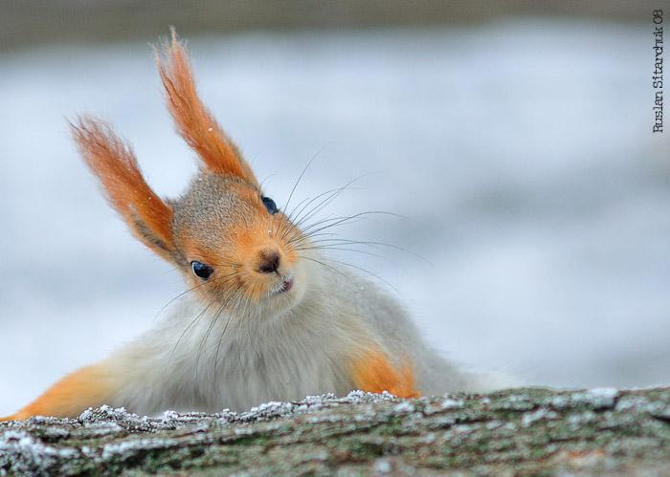

Slide 7
